Slide 1
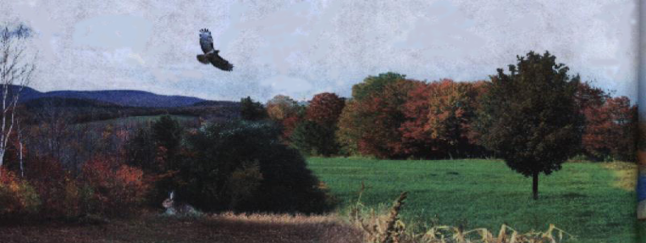
Великий круговорот жизни
Косарева И.Н.
учитель начальных классов
ГБПОУ г.Москвы КГТиТ № 41

Slide 2
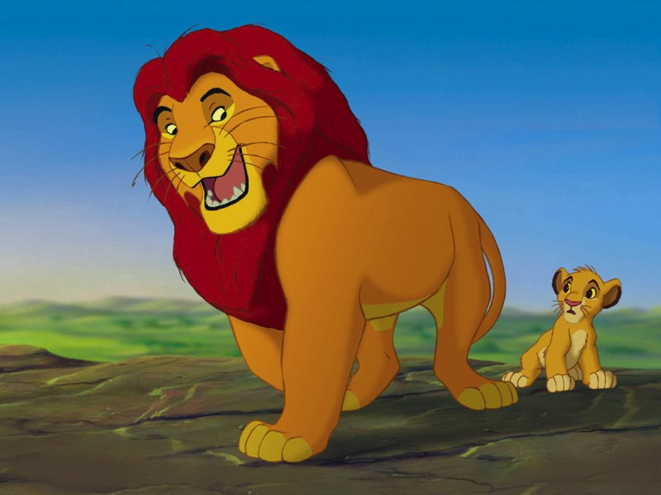
Король Лев
Notes:
Мудрый лев Муфаса своему сыну Симбе, когда они осматривали саванну, рассказал очень интересную историю!
- Все, что ты видишь вокруг, находится в очень хрупком равновесии. Надо уважать все живые существа – от ползающих муравьев до несущихся антилоп.
– Но ведь мы едим антилоп!
– Верно. Но когда мы умираем, наши тела превращаются в траву. А антилопы затем едят ее. Таким образом, все мы являемся частицей большого круговорота жизни!
И Король Лев был совершенно прав. Круговорот жизни действительно существует, и каждый живой организм является его частицей!
Сегодня на уроке мы рассмотрим, как происходит круговорот жизни на Земле.

Slide 3
Основные звенья круговорота
Организмы производители
Организмы
разрушители
Организмы
потребители

Slide 4
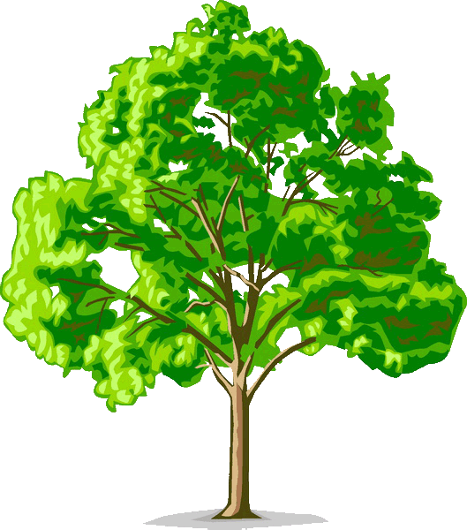
Организмы-производители
САХАР
КРАХМАЛ
КИСЛО
РОД
УГЛЕКИСЛЫЙ ГАЗ И ВОДА
Notes:
Организмами-производителями ученые-экологи называют растения.
- Почему? Что могут производить растения?
Только растения способны используя энергию Солнца, создавать, производить питательные вещества (сахар, крахмал) из углекислого газа и воды.

Slide 5
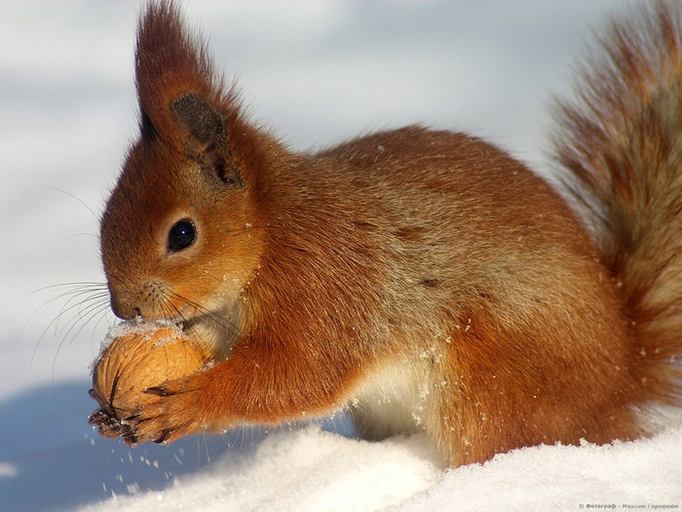
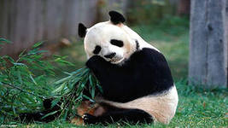
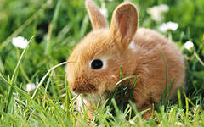
Организмы-потребители
Notes:
Организмами-потребителями являются животные, так как они потребляют вещества, производимые растениями.

Slide 6
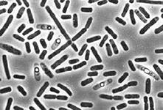
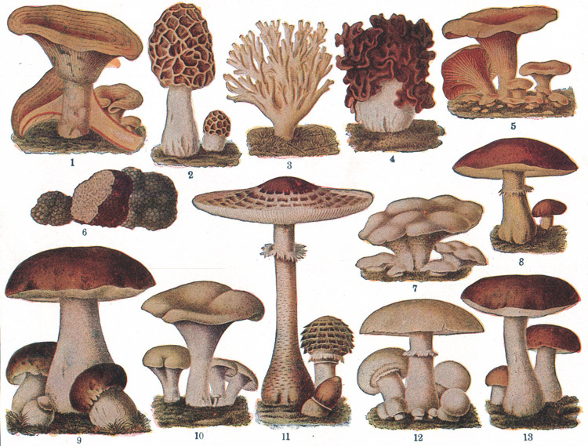
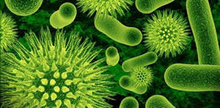
Организмы-разрушители
Notes:
Организмы-разрушители –это бактерии и грибы. Бактерии и грибы разрушают остатки мертвых животных и растений. Благодаря им эти остатки перегнивают, а затем перегной разлагается и образует необходимые растениям соли.

Slide 7
Основные звенья круговорота
Организмы производители
растения
Организмы
разрушители
Организмы
потребители
бактерии и грибы
животные

Slide 8
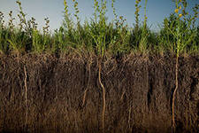
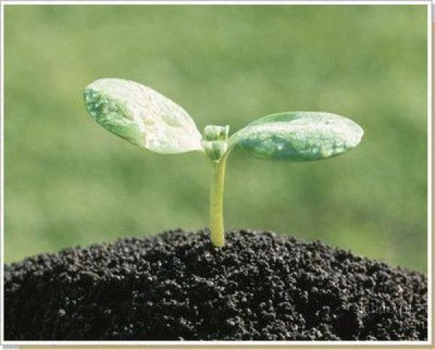
Почва.
Верхний плодородный слой земли
плодородие
Notes:
Огромную роль в круговороте жизни играет почва.
- Что такое почва?
Основное свойство почвы – это плодородие.
- От чего оно зависит? (от количества перегноя)
- А что такое перегной? (это остатки растений и животных

Slide 9
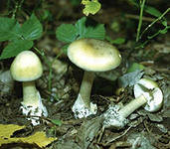
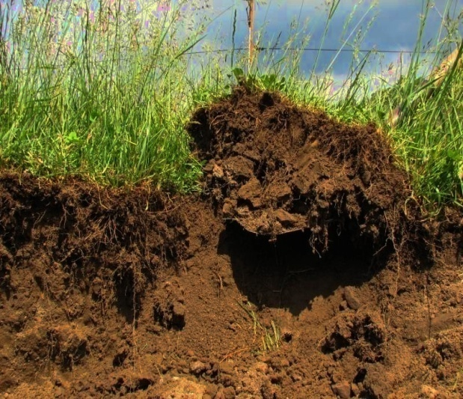
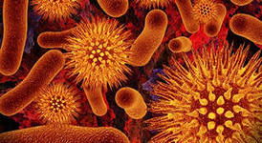
Путешествие веществ по кругу!
Великий круговорот
жизни!
перегной
бактерии
минеральные
соли
остатки умерших животных и растений
Notes:
Из перегноя под действием бактерий образуются соли. Их используют растения для роста и развития. Растениями питаются животные.
Когда растения и животные умирают, их остатки попадают в почву и под действием организмов-разрушителей превращаются в перегной. А потом из перегноя снова образуются соли. Их используют другие растения, а растениями питаются другие животные.
Вот так вещества и «путешествуют» в природе по кругу. И круг этот разорвется, если исчезнет почва.

Slide 10
Что мы узнали?
Какие группы организмов составляют основные звенья круговорота жизни?
Почему растения названы организмами-производителями, а животные – организмами-потребителями?
Какие организмы названы организмами-разрушителями? Какова их роль в круговороте жизни?
Какова роль почвы в круговороте жизни?

Slide 11
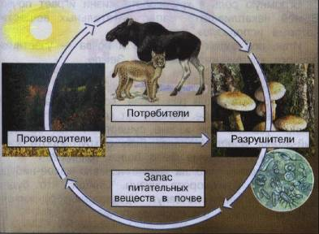
Делаем вывод.
Все живые организмы и почва –
участники единого круговорота жизни на нашей планете.

Slide 12
Подумай!
Представь, что на Земле исчезло какое-нибудь из звеньев круговорота жизни. Опиши, что будет происходить, если исчезнут:
Растения;
Животные;
Почва.

